Slide 1
Capturarea pachetelor si detectie de atac DoS cu interfata grafica
Prezentare cu diagrame UML

Slide 2
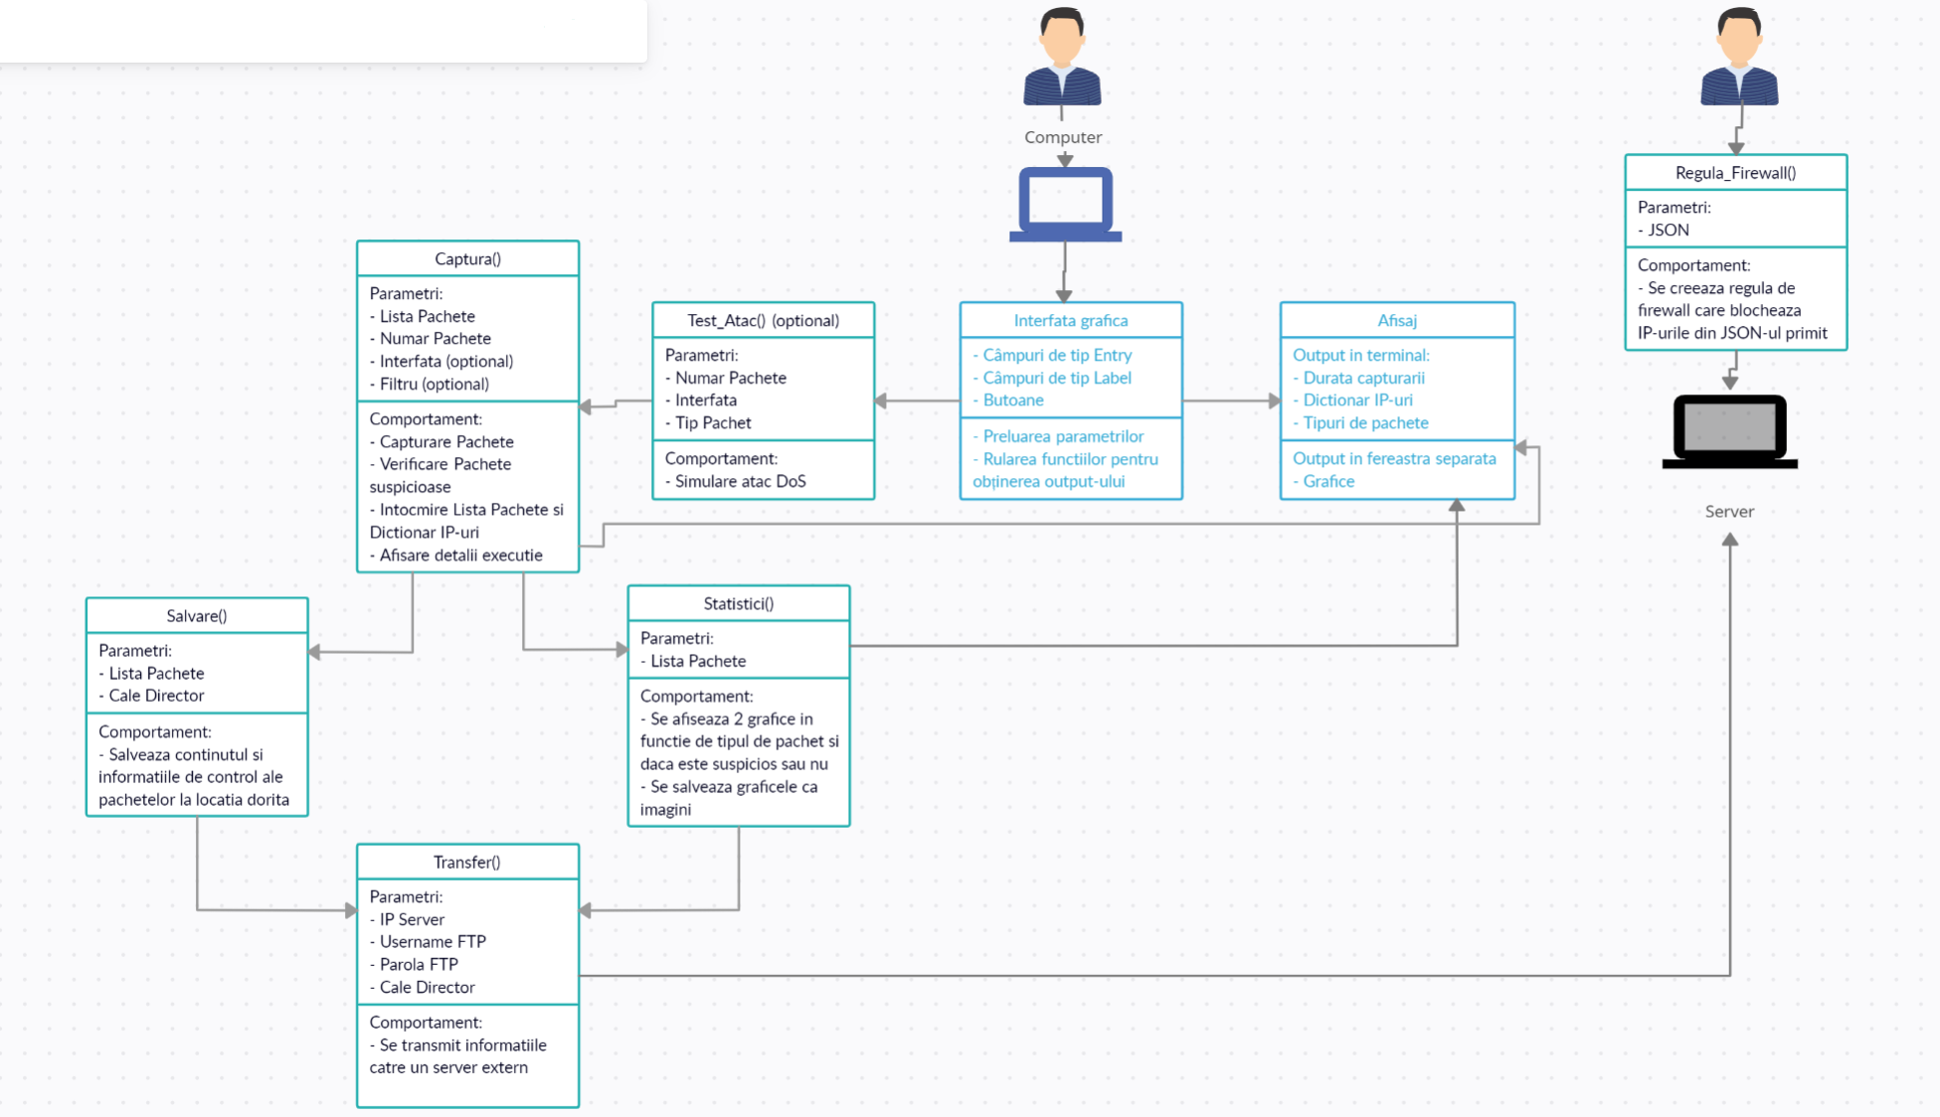
Diagrama generala

Slide 3
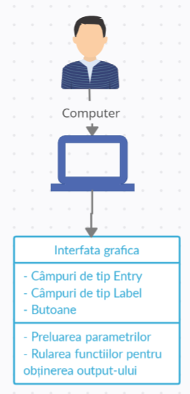
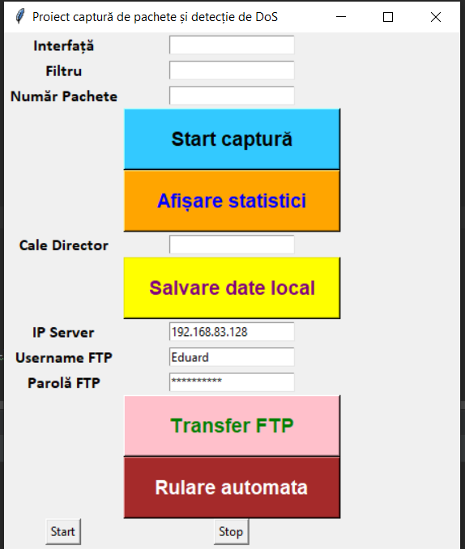
Partea centrala a proiectului este interfata grafica
Aici au fost create butoanele ce vor rula functiile si campurile unde se introduc parametrii

Slide 4
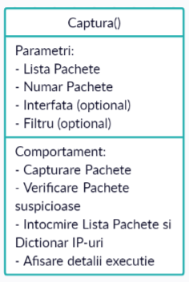
Functionalitatea cea mai complexa a proiectului este cea de capturare de pachete
Se captureaza un numar variabil de pachete prin butonul “Start Captura”
Se selecteaza interfata si tipul de pachete dorit
Se salveaza datele intr-o lista sub forma unor clase de tip Pachet create separate
Se afiseaza rezultatele in terminalul IDE-ului

Slide 5
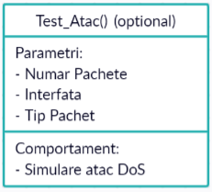
Optional se poate rula un script separate
Acesta va trimite pachete care par a fi atacuri DoS
Putem alege modifica orice camp din pachet pentru a se comporta ca un pachet obisnuit de retea

Slide 6
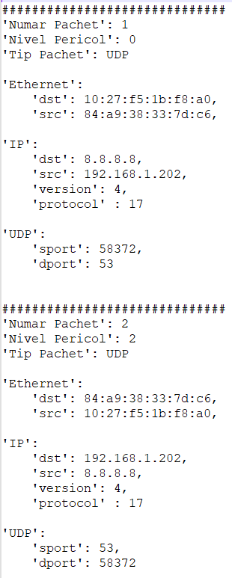
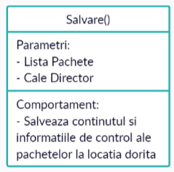
Se salveaza datele din lista creata anterior intr-un fisier
In campul “Cale Director” se va trece locatia unde se salveaza fisierul
Rularea functiei se face prin butonul “Salvare date local”

Slide 7
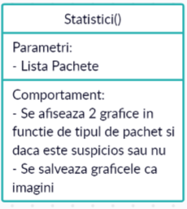
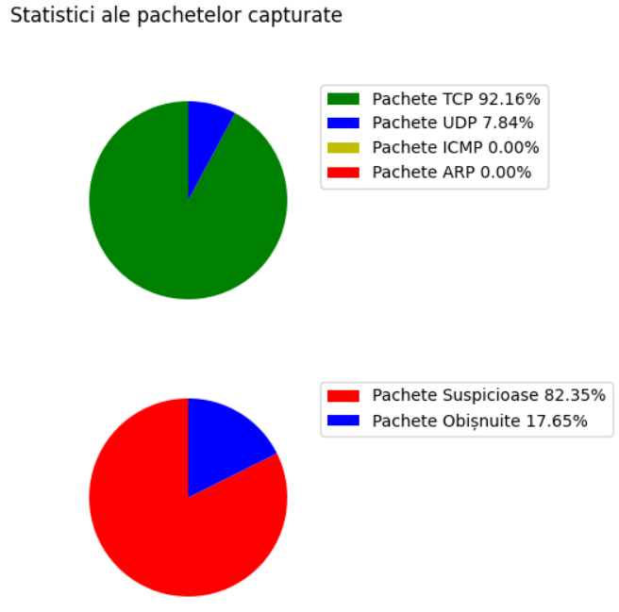
- Prin butonul “Afisare statistici” se vor afisa grafice referitoare la captura
- Se folosesc 2 grafice: primul pentru impartirea pachetelor dupa tipul lor si al doilea in functie de nivelul de pericol al acestora

Slide 8
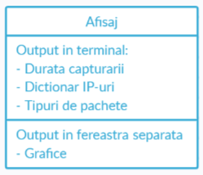
In urma rularii functiei de captura, in output-ul terminalului apar informatii despre executie
Aceste mesaje sunt legate de: numarul si tipul de pachete capturate, de la ce IP-uri provin, durata capturarii si impartirea dupa cele 2 criterii mentionate anterior

Slide 9
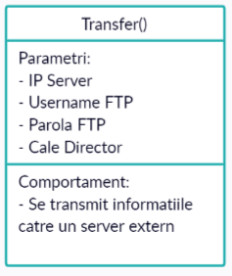
Ultima functionalitate la nivel de computer personal este cea de transfer
Se realizeaza prin butonul Transfer FTP si are rolul de a trimite datele catre un server extern
In interfata grafica se completeaza IP-ul serverului si un username si parola pentru un cont cu drepturi de scriere si citire in locatia FTP

Slide 10
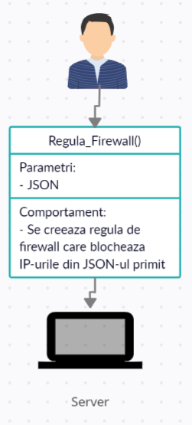
La nivelul serverului se va rula un script care citeste din fisierele trimise si blocheaza IP-uri
Acest script va crea o regula de firewall care nu permite primirea pachetelor de la IP-urile din dictionarul primit prin FTP
Dictionarul este trimis sub forma de json pentru a nu fi obligatorie rularea aceluiasi limbaj de programare (Python) si pe server
Atat rularea de pe computer cat si cea de pe server pot fi executate manual, cu interfata grafica sau se pot rula automat folosind butonul “Rulare automata”

